Slide 1
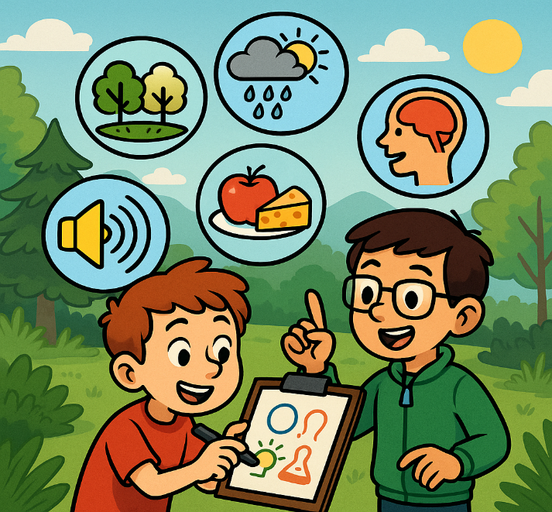
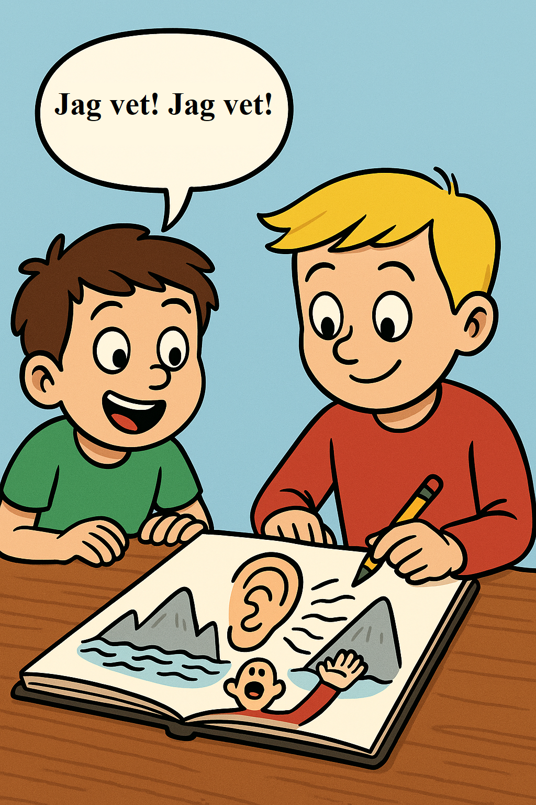
Gissa vad Stefan ritar!
Stefan ritar, David försöker gissa
Ljud
Ljudkällor
Reflektera
Vibrationer
Ljudvågor
Studsa
Eko
Hastighet

Slide 2
Vad ritar Stefan? - en kort berättelse som handlar om två bröder där en av bröderna ritar(Stefan) och den andra(David) gissar vad den första ritar. På ett sätt försöker David locka er åt andra hållet.
Ni lyssnar och ritar det som Stefan från berättelsen ritar. Men ni ser inte vad Stefan ritar, bara vad David gissar. Syftet är att gissa vad Stefan ritar, men på slutet av berättelsen.
Ni säger inte gissningen till slutet. Då skriver ni bara på pappret era gissningar.
Berättelsens koncept är hämtat från Tanja Bajraktarova (2020).

Slide 3
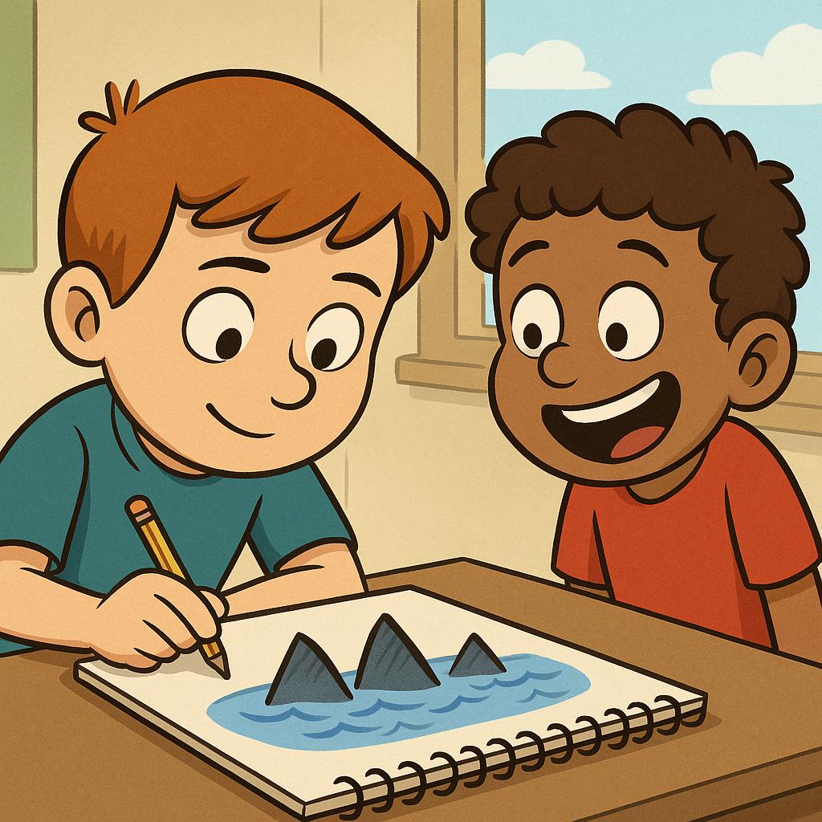
Det var en vanlig onsdagseftermiddag. Två bröder, tvillingar David och Stefan, satt i sitt rum. De ville göra sina läxor i NO och de hade uppfunnit ett spel för att lättare genomföra sina läxor. Stefan ritade något och David försökte gissa vad Stefan ritar.
Rita ni tillsammans med Stefan.
Stefan satte sig vid bordet med sitt ritblock och började rita något som liknade höga bergstoppar som reste sig tätt intill varandra över ett glittrande hav.
David lutade sig över bordet och log stort.
– Åh, jag vet! Det är ju vassa hajfenor som sticker upp ur havet!

Slide 4
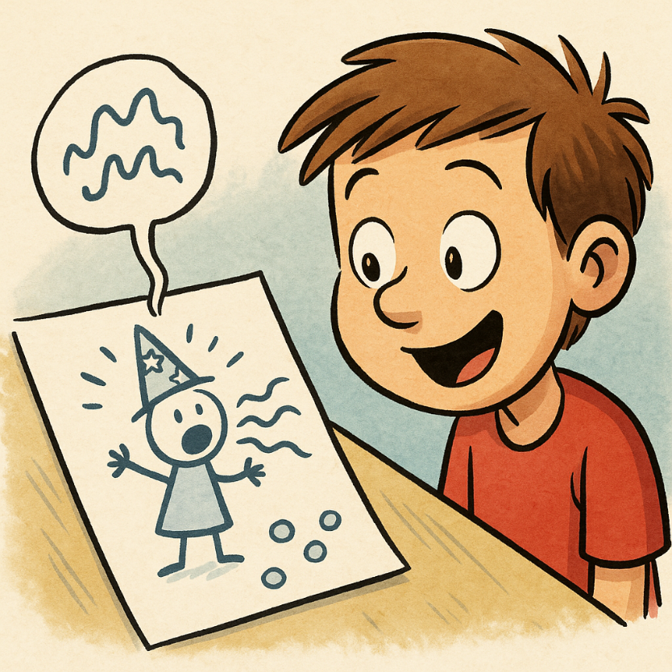
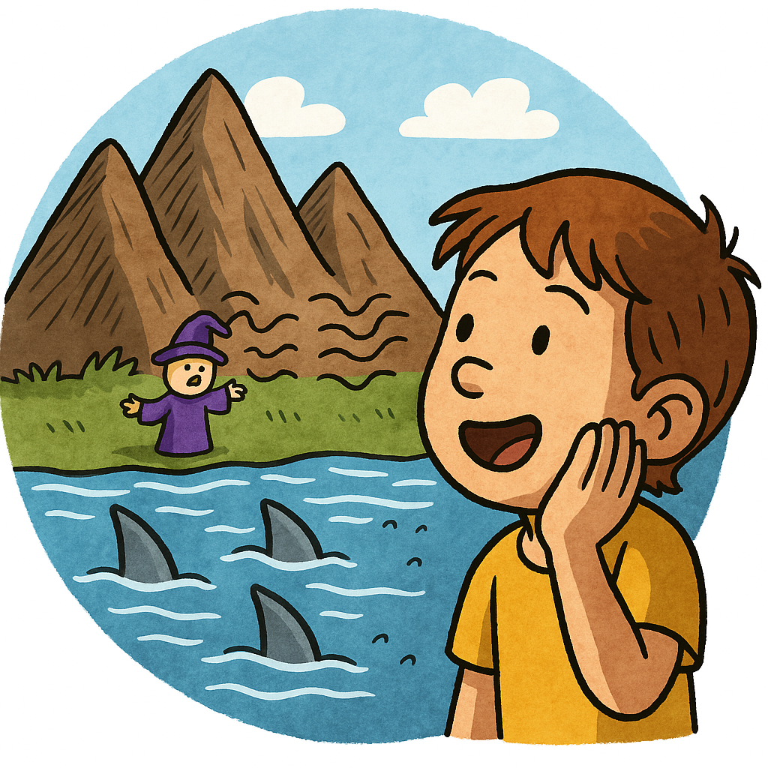
Stefan skrattade men sa ingenting. Istället ritade han små vågiga streck som kom från en liten figur med en mun, placerad på andra sidan av bergen.
David kisade mot pappret.
– Aha! Det är en magisk trollkarl som sjunger opera!

Slide 5
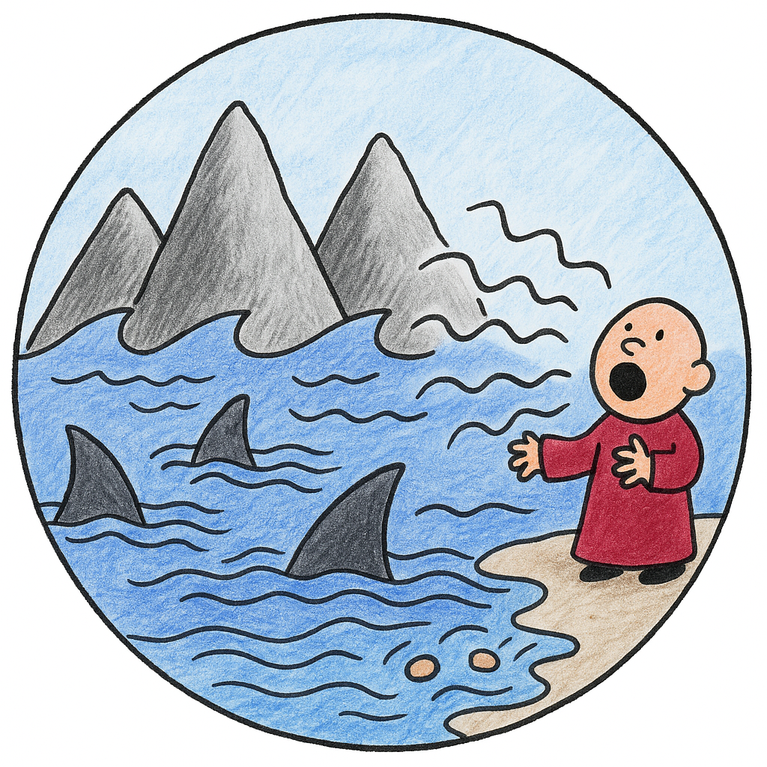
Stefan höjde på ögonbrynen och ritade nu fler vågiga streck som gick tillbaka mot figuren.
David spärrade upp ögonen.
– Nu fattar jag! Hajarna har börjat simma mot trollkarlen för att äta honom och gjort stora vågor i havet!
Fortfarande inget svar.

Slide 6
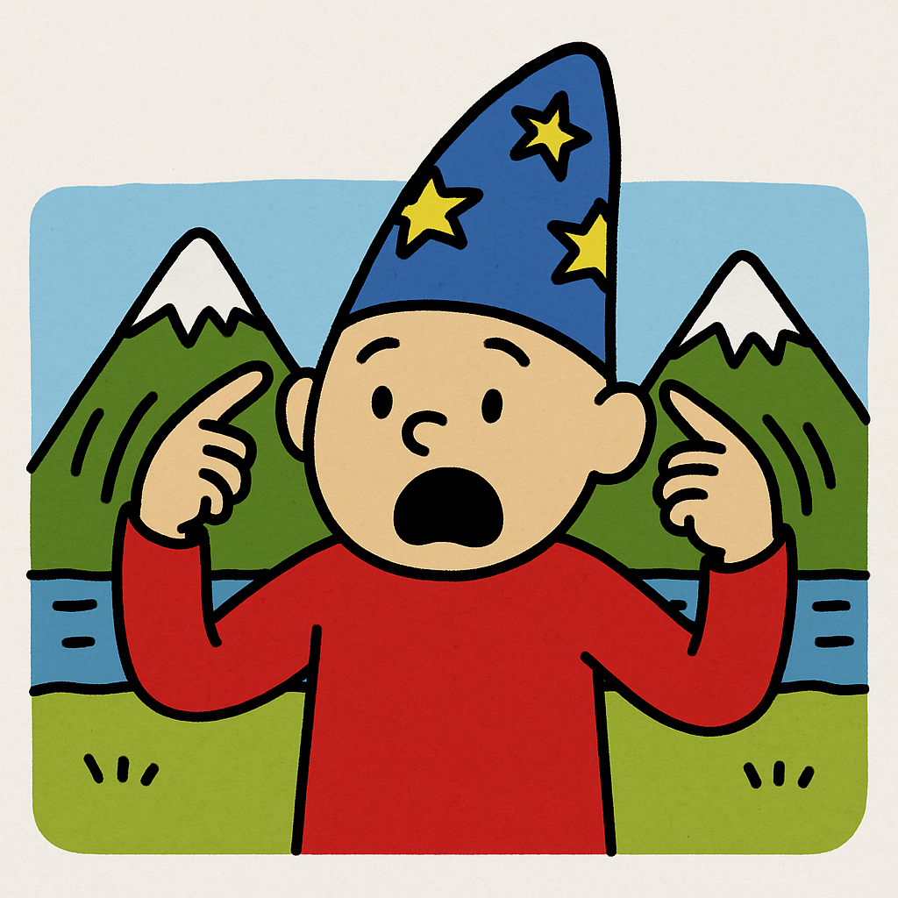
Stefan bara skakade på huvudet och ritade nu två händer på figuren, uppsträckta som om den pekade på sina öron, med ett riktigt förvånat ansikte.
David skrattade till.
– Trollkarlen! Jag tror att han försöker sjunga världens värsta raplåt!

Slide 7
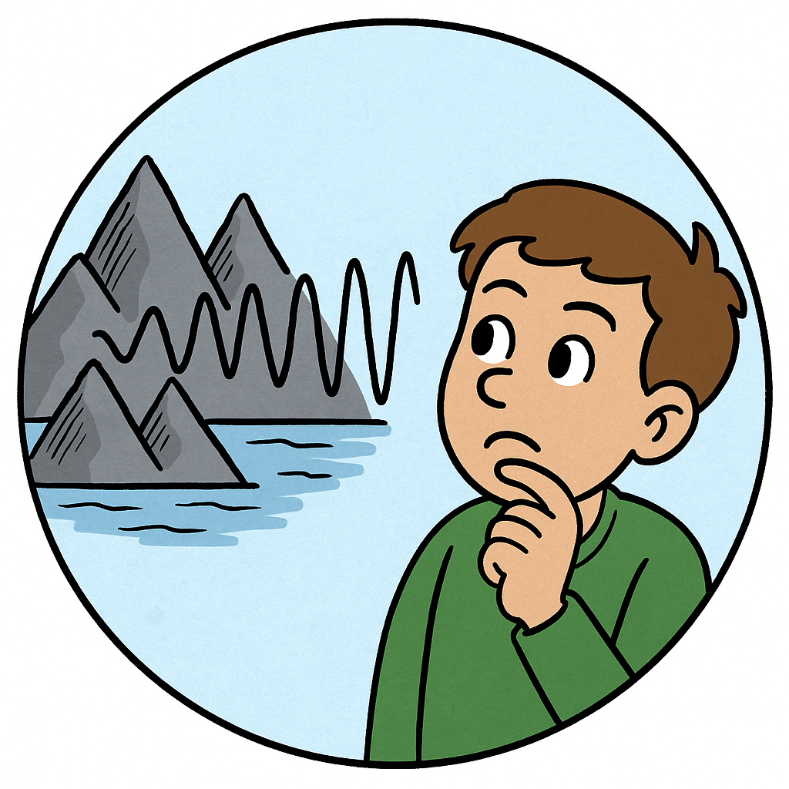
Stefan svarade fortfarande inte, och ritade han slutligen ljudvågor som studsade mellan bergstopparna.
David lutade sig tillbaka, höjde ett ögonbryn och sa:
– Vänta nu…vänta lite… ljudvågor… som studsar tillbaka… Är det…

Slide 8
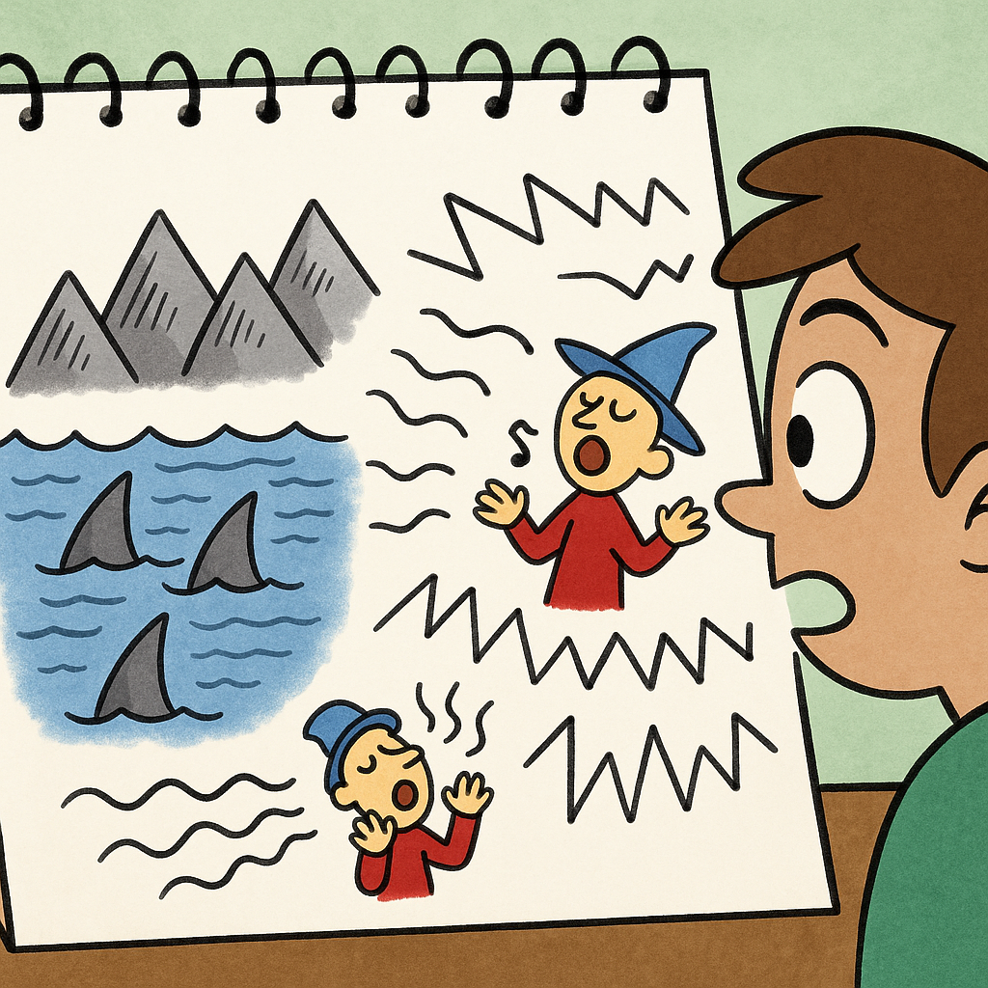
Stefan log, och skrev med blyerts överst på bilden:
"Gissa vad detta är:
Jag lånar din röst men jag är inte du.
Jag härmar allt du säger, fast jag syns aldrig.
Jag finns ofta bland berg eller i stora tomma salar.
Vad är jag?”
❓ Kan ni gissa vad Stefan ritade ❓
Skriv på pappret ert svar.

Slide 9
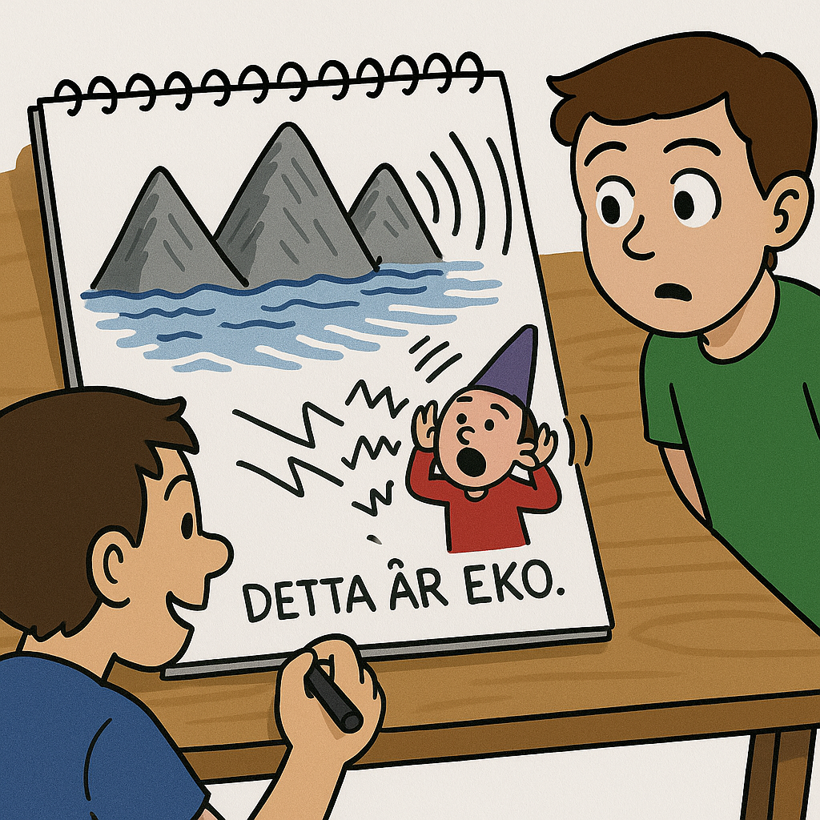
Låt oss se hur Stefans bild ser ut.
"DETTA ÄR EKO.”
Diskussionsfrågor:
• Vad är eko och hur uppstår det?
• I vilka miljöer kan man höra eko tydligt?
• Kan du rita ditt eget exempel på hur eko fungerar?

Slide 10

Vi ses igen i nästa äventyr!
Tanja Bajraktarova, Tallbohovskolan, Järfälla 11/2025

